Slide 1


พระคัมภีร์...
จากพื้นฐาน
ผลงานนำเสนอของกลุ่มพันธกิจ “พระคัมภีร์...จากพื้นฐาน” นานาชาติ
ฟอร์ท เวิร์ธ, เท็กซัส
Designed by Dr. John Fryman, Texas, USA • BibleBasically.org
Taught by Dr. Rick Griffith, Singapore Bible College
All files in many languages for free download at BibleStudyDownloads.org
01
©2004 TBBMI
8.0.02.

Slide 2


จากผู้วินิจฉัยถึงนางรูธ
7
สร้าง
อนาธิปไตย
หญิงชายคู่แรก
บาปแรก
C
ข่าวประเสริฐแรก
ครอบครัวแรก
สมบูรณาญาสิทธิราชย์
(ก่อนคศ 1000)
ฆาตกรรมแรก
น้ำท่วม/รุ้ง
หอคอย
อับราฮัม
(2000 B.C.)
3 ชุมชน
ส 7 ง ย
การทรงเรียก
พอ
ด - ล - พ
อ - อ
ย - อ
12
เป็นเชลย
7 = 4 + 3
โยเซฟ
ทาส
430
4 คน
โมเสส
(1500 B.C.)
(500 B.C.)
อพยพ
ง
S
ช่วงเงียบ
ซีนาย
ศ - ก - พ
คาเดช บาร์เนีย
พระเยซู
40
40
ผพ
5 Sermons
ย
โยชูวา
เยริโค/อัย
แบ่งดินแดน
01
3
Notes:
//// Now it's time to move on through THE BIBLE FILE from CREATION and 4 PEOPLE into the
//// 3 KINDS OF SOCIETIES or social structure. Remember their order “A-R-C”…
//// …ANARCHY, ROYALTY, CAPTIVITY.

Slide 3

ยชว. 14:5; 24:29; วนฉ. 17:6
7
ความเปลี่ยนแปลง...
ชัยชนะเหนือดินแดน
การแบ่งดินแดน
โยชูวาตาย
ขาดผู้นำชาติที่ยิ่งใหญ่!
02
4
Notes:
The scene now makes a dramatic shift…
//// The Land is generally subdued...
//// The Land is divided...the people are settled in. At last, they are in their Promised Land.
//// When General JOSHUA dies, Israel arrives at a significant turning point in her history.
//// No longer is there one great national leader of the people to arise and take command. Every tribe and its people are doing -- as we said earlier -- that which seemed right in their own eyes – and hearts.

Slide 4
7
คำถาม:
คุณคิดว่าอะไร
จะเกิดขึ้น
และเมื่อไร….
?
03
Notes:
Here is a question for you: what do you think happened when…

Slide 5
7
วนฉ 17:6; 21:25
อาเชอร์
นัฟทาลี
ทะเลใหญ่
เศบูลุน
ทะเลกาลิลี
ภูเขาทาโบร์
ภูเขาคารเมล
อิสสาคาร์
“ต่างก็ทำตาม
ที่ตนเอง
เห็นชอบ”
ภูเขากิลโบอา
มนัสเสห์
มนัสเสห์
โยชูวา
เอฟราอิม
เมืองเยริโค/เมืองอัย
การแบ่งดินแดน
ดาน
เบนยามิน
กาด
ยูดาห์
เฮโบรน
ทะเลตาย
รูเบน
สิเมโอน..
เลวี: อาศัยอยู่ในเมือง
04
Notes:
[ALLOW ALL TRIBAL NAMES TO APPEAR: SIMEON BEING THE LAST TO APPEAR]
..."each man – among those tribes of Israel, now settled in the Land –did that which was right in his own eyes”

Slide 6
7
วนฉ. 17:6
อาเชอร์
นัฟทาลี
ทะเลใหญ่
เศบูลุน
ทะเลกาลิลี
ภูเขาทาโบร์
ภูเขาคารเมล
อิสสาคาร์
“ต่างก็ทำตาม
ที่ตนเอง
เห็นชอบ”
อนาธิปไตย!
ภูเขากิลโบอา
มนัสเสห์
มนัสเสห์
เอฟราอิม
โยชูวา
เมืองเยริโค/เมืองอัย
ดาน
การแบ่งดินแดน
เบนยามิน
กาด
ยูดาห์
เฮโบรน
ทะเลตาย
รูเบน
สิเมโอน..
เลวี: อาศัยอยู่ในเมือง
Handbook pg. 31-32
05
Notes:
The result is ANARCHY …leading us to the first of three kinds of societies.

Slide 7
ผู้วินิจฉัย & นางรูธ
7
A R C
การทรงสร้าง
ABRAHAM
อัมบราฮัม
ABRAHAM
โยเซฟ
ABRAHAM
โมเสส
โยชูวา
อนาธิปไตย
สมบูรณาญาสิทธิราชย์
เป็นเชลย
ช่วงเงียบ
พระเยซู
Handbook pg. 31-32
06
Notes:
And here is the ANARCHY file in its proper place in THE BIBLE FILE line-up.

Slide 8
7
วนฉ. 17:6
อนาธิปไตย
สามสังคมแรก
อนาธิปไตย
ประชาชนยังไม่รู้จักการปกครอง จากรัฐบาลกลาง
350
A R C
Handbook pg. 31-32
07
Notes:
During this time, the people recognized no central governing authority as they had back in Israel's earlier days --in the time of MOSES and JOSHUA. Remember the A-R-C order? ANARCHY, ROYALTY, CAPTIVITY…this is the first of the three kinds of societies or social structures… ANARCHY.

Slide 9
7
วนฉ. 2:16-19
อนาธิปไตย
ผู้วินิจฉัย
อนาธิปไตย
ผู้วินิจฉัย
350
ช่วงที่คนละทิ้งความเชื่อ
Handbook pg. 31-32
08
1
Notes:
So, during this era, God raised up a series of JUDGES to get the people back into righteous obedience to God and to bring them again in line toward the righteous life-style required by The Mosaic Law. Many of the Judges were also great military leaders.
//// The time of the JUDGES was a period of Israel's national apostasy --- a falling away from the faith of Abraham. Circumstances go from bad to worse to good to bad to worse and on and on. But every time events seem to be at their worst, God calls out a new JUDGE for the Israelites.

Slide 10
7
วนฉ. 2:16-19
โอทนีเอล
เอฮูด
ชัมการ์
เดโบราห์ & บราค
ยาอีร์
อาบีเมเลค
โทลา
กิเดโอน
เยฟธาห์
อิบซาน
เอโลน
อับโดน
แซมสัน
เอลี
ซามูเอล
อนาธิปไตย
เดโบราห์ & บาราค
ผู้วินิจฉัย
มีผู้วินิจฉัยของชนชาติอิสราเอลโบราณ
13 และ 15 ท่าน ขึ้นอยู่กับวิธีการนับ
กิเดโอน
อนาธิปไตย
ผู้วินิจฉัย
350
แซมสัน
Handbook pg. 31-32
09
1
Notes:
Depending on how you count them, and here the scholars differ, there were between 13 and 15 JUDGES during the ANARCHY period.
//// Of those several JUDGES, you might recognize the names of some of them, such as Deborah & Barak…Deborah was a woman… there was Gideon…and of course, the legendary Samson

Slide 11
7
1 ซมอ. 7:15
ในบรรดา
ผู้วินิจฉัยทั้งหลาย
ของ
ชนชาติอิสราเอล...
เป็นผู้วินิจฉัยท่านสุดท้าย และยิ่งใหญ่ที่สุด คือ...
ซามูเอล
ANARCHY
Judges
350
Handbook pg. 31-32
10
Notes:
But of those many Israelite Judges, the nation's last and greatest JUDGE, a "hinge character," was Samuel. Except for Moses, Samuel is the first of the long line of Israel's great prophets. His life marks the beginning of the Time of the Prophets.

Slide 12
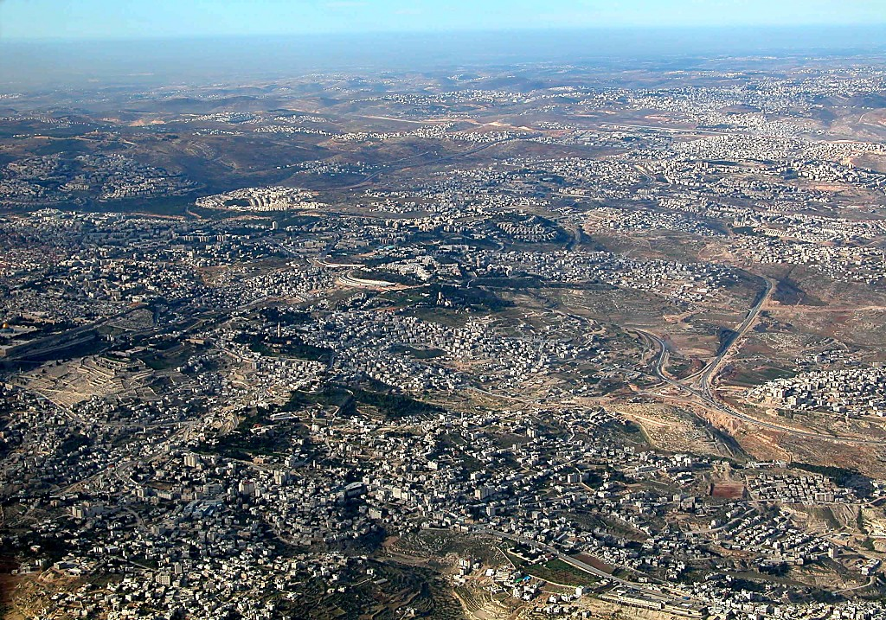
East Jerusalem and Mt of Olives aerial from s
1 Sam. 7:15
1 ซมอ. 8:4-22
7
เนบิ แซมวิล (Nebi Samwil) (ใกล้รามาห์)
BUT OF THE
MANY JUDGES
OF
ISRAEL...
ซามูเอล: ผู้เผยพระวจนะ และผู้วินิจฉัย; บ้านเดิมและบ้านเกิดอยู่ทางตอนเหนือของกรุงเยรูซาเล็ม
ภูเขาพระวิหาร
THE LAST AND GREATEST,
THE “HINGE CHARACTER,” WAS...
SAMUEL
1 ซมอ. 8:4-19
ANARCHY
ภูเขามะกอกเทศ
Judges
เบธานี
350
Dome of the Rock
ถนนสู่เมืองเยรีโค
Handbook pg. 31-32
11
1
©2006 TBBMI
9.7.03d.
Notes:
Within a very few miles of this region…at either the villages of Ramah or today's Arabic Nebi Samwil…Samuel was born and lived out his life…within clear view of Jerusalem just a few miles to the south. From this aerial view, it's easy to see the neighboring closeness of the ancient Biblical sites.
//// In this area, north of Jerusalem, tribal elders from all over Israel converged to meet with Samuel. They begged him to anoint a king for Israel so that their nation could be more like the other kingdoms surrounding Israel at that time.

Slide 13
7
อนาธิปไตย
ผู้วินิจฉัย
350
อนาธิปไตย
ผู้วินิจฉัย
“เราต้องการพระราชา”
350
350
“พวกท่านแน่ใจหรือ?”
Handbook pg. 31-32
12
2
Notes:
“We want a king!” they said. But through Samuel, God tells them that He is their only king, that they need no other. But the people are not satisfied.
//// Following their request, God says through Samuel, in effect, "Are you sure you want to do that?" God then tells Samuel, “All right, anoint a king for them so they will learn the difficult lessons in answering to an earthly sovereign instead of their heavenly authority.”
//// So after some 350 years of apostasy and national rebellion… a time of gross sin and falling away from the worship of the one true God, the era of ANARCHY comes to an end.

Slide 14
1 ซมอ. 9:17
7
OF THE
13 JUDGES
OF
ISRAEL...
DEBORAH
GIDEON
THE LAST AND GREATEST,
THE “HINGE CHARACTER,” WAS...
อนาธิปไตย
สมบูรณาญาสิทธิราชย์
ซามูเอล
Handbook pg. 31-32
13
1
Notes:
…with Samuel serving as that hinge character -- that enormous historic figure who moves Israel forward into the period of its second kind of society…
//// … quite different from ANARCHY. We call it...“ROYALTY.”

Slide 15
7
R
A C
“สมบูรณาญาสิทธิราชย์”
14
2
Notes:
Still keeping in mind that geometric shape…
/// that finishes out a circle…called an arc…
//// spelled A…R…C…leading us to the period of Israel's ROYALTY.

Slide 16
จากผู้วินิจฉัยถึงนางรูธ
7
สร้าง
อนาธิปไตย
หญิงชายคู่แรก
บาปแรก
C
ข่าวประเสริฐแรก
ครอบครัวแรก
สมบูรณาญาสิทธิราชย์
(ก่อนคศ 1000)
ฆาตกรรมแรก
น้ำท่วม/รุ้ง
หอคอย
อับราฮัม
(2000 B.C.)
3 ชุมชน
ส 7 ง ย
การทรงเรียก
พอ
ด - ล - พ
อ - อ
ย - อ
12
เป็นเชลย
7 = 4 + 3
โยเซฟ
อนาธิปไตย
ทาส
ผู้วินิจฉัย
430
350
4 คน
350
โมเสส
(1500 B.C.)
(500 B.C.)
อพยพ
ง
S
ช่วงเงียบ
ซีนาย
ศ - ก - พ
คาเดช บาร์เนีย
พระเยซู
40
40
ผพ
5 Sermons
ย
โยชูวา
เยริโค/อัย
แบ่งดินแดน
15
4
Notes:
And here is the Bible File up to this point.
//// CREATION...
//// ABRAHAM.. JOSEPH...MOSES...JOSHUA...and
//// ANARCHY. Now we move into…
//// ROYALTY...with Samuel as the bridging character during the transition, a man of God enormously influential in the unfolding history of Israel.

Slide 17
ประเมินช่วงเวลาอย่างคร่าวๆ:
อับราฮัม-โยเซฟ 2000 B.C.
โมเสส-โยชูวา 1500 B.C.
อนาธิปไตย-สมบูรณาญาสิทธิราชย์ 1000 B.C.
16
Notes:
The time line now moves to around 1000 BC…the most glorious time of ancient Israel's history.

Slide 18
1 ซมอ. 9:1 ถึง 2 พกษ. 25:21
การทรงสร้าง
A R C
ABRAHAM
อัมบราฮัม
ABRAHAM
โยเซฟ
ABRAHAM
โมเสส
โยชูวา
อนาธิปไตย
สมบูรณาญาสิทธิราชย์
เป็นเชลย
ช่วงเงียบ
พระเยซู
Handbook pg. 32-37
17
Notes:
And the ROYALTY folder takes its place in the Bible File lineup.
Repeat the entire series aloud as a review: CREATION, ABRAHAM, JOSEPH, MOSES, JOSHUA, ANARCHY, ROYALTY, CAPTIVITY, SILENCE and JESUS.

Slide 19
รายละเอียดของช่วงนี้
MS
N(A)
H
รวมเป็นหนึ่ง
อิสราเอลกลายเป็นมหาอำนาจประเทศนานาชาติมีอิทธิพลและความร่ำรวย
SG
C
ER
B
J
MN
DS
E
KB
U
MS
PG
RS
Handbook pg. 32-37
18
1
Notes:
On your map, there is no further path to be traced for now -- because the Israelites are NOW --- FINALLY settled in THE LAND of their inheritance! They will eventually occupy an area from south of the Dead Sea all the way up far north of the Sea of Galilee and from the Mediterranean Sea into the lands east of the Jordan River.
//// At this time…Israel is UNITED, She is to become an international power of enormous wealth and cultural influence among neighboring nations.

Slide 20

7
1 ซมอ. 9:1
สมบูรณาญาสิทธิราชย์
ca. 1000 B.C.
ช่วงที่สอง
ของ
สังคมทั้งสาม
คือ:
สมบูรณาญาสิทธิราชย์
A R C
Handbook pg. 32-37
19
1
Notes:
ROYALTY is the largest file folder in the Bible File because it is certainly the most complex. But we'll take it apart…item by item.
//// Timeline again: around 1000 BC.

Slide 21
1 ซมอ. 15:1; 2 ซมอ. 2:4; 1 พกษ. 1:39
7
สมบูรณาญาสิทธิราชย์
ca. 1000 B.C.
S - D - S
ซาอูล
A R C
ดาวิด
สมบูรณาญาสิทธิราชย์
S - D - S
ซาโลมอน
Handbook pg. 32-37
20
4
Notes:
The period of ROYALTY begins as old Samuel anoints SAUL, the first of the three kings of united Israel:
//// SAUL, then…
//// DAVID followed by his son…
//// SOLOMON.
You can remember the order of Israel's first three kings this way:
//// S-D-S...SAUL, DAVID and SOLOMON.

Slide 22
7
1 ซมอ. 16:13-14
สมบูรณาญาสิทธิราชย์
ca. 1000 B.C.
S - D - S
DC
A R C
พระราชาซาอูล: ชายผู้ถูกทรมาน!
พระเจ้าทรงเรียกให้ซามูเอลเจิมพระราชาองค์ใหม่แทนซาอูล: เด็กหนุ่มชื่อดาวิดแห่งเบธเลเฮม
พระราชาซาอูล: ชายผู้ถูกทรมาน!
พระเจ้าทรงเรียกให้ซามูเอลเจิมพระราชาองค์ใหม่แทนซาอูล: ชายหนุ่มชื่อดาวิดแห่งเบธเลเฮม
สมบูรณาญาสิทธิราชย์
S - D - S
Handbook pg. 32-37
21
Notes:
Once on the throne, SAUL is an increasingly tormented man. Eventually, God deposes SAUL for his many failures of character and weakness in national leadership. Then once again, the old prophet, Samuel, is called to anoint Saul's successor as a king for united Israel….and that is to be young David of Bethlehem.

Slide 23

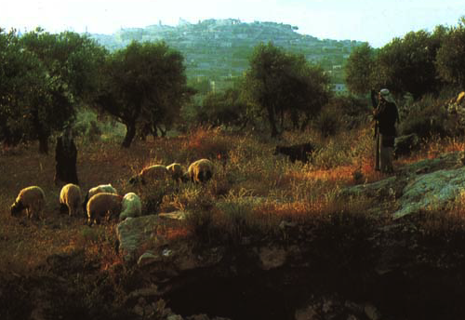
1 ซมอ. 16:1
7
สมบูรณาญาสิทธิราชย์
ca. 1000 B.C.
S - D - S
DC
A R C
สมบูรณาญาสิทธิราชย์
S - D - S
ซามูเอลพบเด็กหนุ่มเลี้ยงแกะในทุ่งหญ้าที่เมืองเบธเลเฮม
Handbook pg. 32-37
22
1
Notes:
Samuel searches throughout the country, finally locating the family of:
//// …Jesse near Bethlehem. Jesse's young shepherd son, DAVID, is identified and anointed by Samuel as Israel's next and certain king.
In time, King DAVID, the “man after God's own heart,” succeeds SAUL on the throne of Israel.

Slide 24
7
สมบูรณาญาสิทธิราชย์
ca. 1000 B.C.
S - D - S
DC
พันธสัญญาต่อดาวิด (Davidic Covenant)
2 ซมอ 7:4-16
1 พศด 17:3-15
A R C
สมบูรณาญาสิทธิราชย์
S - D - S
Handbook pg. 32-37
23
1
Notes:
It is to DAVID that the Lord issues the great DAVIDIC COVENANT, His unconditional promise to Israel that she would always have a Son of David to sit upon her throne.
//// Notice that parchment scroll “DC” as it relates to the ROYALTY file folder. The coming Messiah is clearly prefigured…yet 1,000 years in Israel's future. This is another part of that eternal contract between God and His people that began with Abraham. Add “DC” to your scroll figure

Slide 25
พันธสัญญาต่อดาวิด
7
พระสัญญาสามอย่าง
2 ซามูเอล 7
¹⁶ ราช​วงศ์​ของ​เจ้า​และ​อา​ณา​จักร​ของ​เจ้า​จะ​ตั้งมั่น​อยู่​ต่อ​หน้า​เจ้า​นิรันดร และ​บัล​ลังก์​ของ​เจ้า​จะ​มั่นคง​นิรันดร
สมบูรณาญาสิทธิราชย์
S - D - S
Handbook pg. 32-37
24
5
Notes:
Here are the central words of that unconditional Davidic contract: 2 Samuel 7, verse 16.
Through Nathan, David's household prophet, God speaks these words: "Your
//// house and your
//// kingdom will endure
//// forever before me; your
//// throne will be established
//// forever.”

Slide 26

พันธสัญญาต่ออับราฮัม (The Abrahamic Covenant)
(“การทรงเรียก”)
ปฐมกาล 12: 1-3
ดินแดน
พงศ์พันธุ์
พระพร
ดินแดน
ดาวิด
เฉลยธรรมบัญญัติ
30:1-10
2 ซามูเอล
7:4-16
Handbook pg. 32-37
25
Notes:
So, then…the DAVIDIC COVENANT becomes an amplification of the Seed portion of the ABRAHAMIC COVENANT...the second part of the LAND, the SEED, and the BLESSING formula. This DAVIDIC promise is the SEED portion, the Davidic Covenant. Let's take a look at David's Jerusalem.

Slide 27
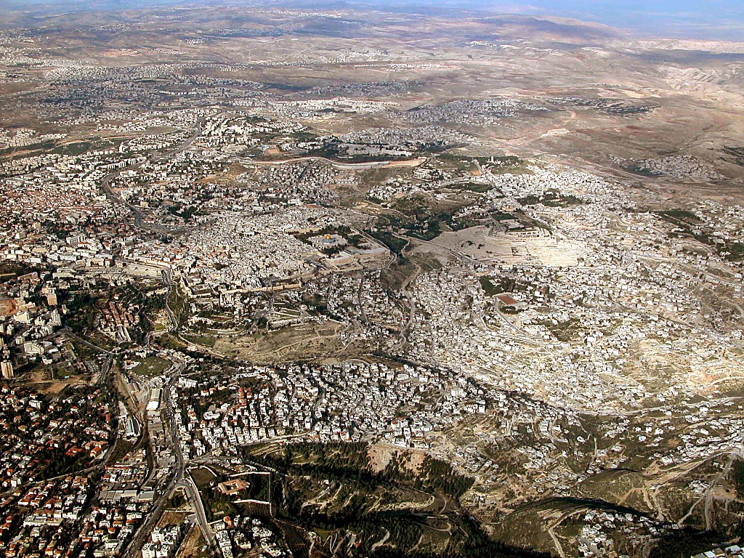
Jerusalem area aerial from south
กรุงเยรูซาเล็ม: มุมมองจากทิศใต้ของภูเขาพระวิหาร
26
©2003 TBBMI
7.2.03d.
Notes:
When you fly over Jerusalem today, this is the view as you approach the city from Bethlehem to the south.
//// And right there in the middle of this ancient city lies the focal point of almost every world crisis happening right now and certainly on into the future. It's the ancient Temple Mount of the Old City.

Slide 28

Old City aerial from north
2 ซมอ. 24:18-24; 2 Cพศด. 3:1
ภูเขาพระวิหาร: กรุงเยรูซาเล็ม ศูนย์รวมของโลก
9.7.03d.
©2006 TBBMI
27
Notes:
Flying closer, you would see on that Temple Mount the golden-roofed Islamic Dome of the Rock. Also known as Mount Moriah and Mount Zion, this site marks the location of the First Temple of King David and the later Second Temple – built by King Herod the Great -- around which Our Lord ministered to the multitudes. To the far left are the Mount of Olives and the Garden of Gethsemane.

Slide 29
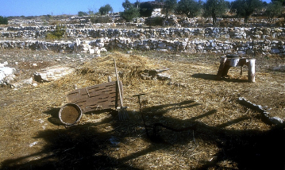
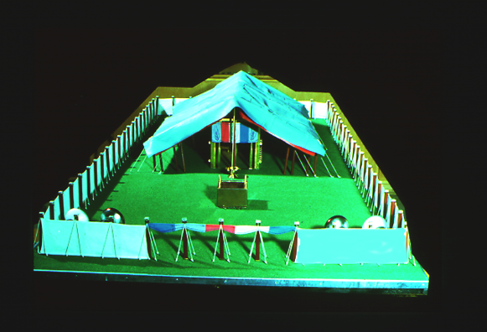
2 ซมอ. 24:18-24; 2 พศด. 3:1
ลานนวดข้าวโบราณ
ดาวิดซื้อลานนวดข้าวของอาราวนาห์…
เพื่อสร้างพระวิหารของพระเจ้าหลังแรก
บนภูเขาโมริยาห์!
28
5
©2006 TBBMI
9.7.03d.
Notes:
And the Temple Mount itself…47 acres of unending international intrigue, strife and dispute…currently controlled by local Moslem authorities. The octagonal Dome of the Rock has occupied this site for 1,400 years! Now…
//// Imagine this place without the Dome of the Rock…3,000 years ago, on the top of Mount Moriah…the same Moriah where Abraham had taken Isaac for sacrifice a thousand years earlier than that.
//// In David's time, it had become a threshing floor owned by a man named Araunah.
//// David bought that threshing floor from Araunah – similar to this one – on which to build a great worship center…because ever since the time of Moses…
//// …the old tabernacle, housing the sacred Ark of the Covenant, had existed in the fierce winds of the desert. David wanted to see the Furniture of the Lord protected in a fine building…
//// …such as a great Temple to the Lord there on Mount Moriah.

Slide 30


พระราชาดาวิดเป็นผู้วางแผน
1 พกษ 5:5
สมบูรณาญาสิทธิราชย์
S - D - S
แต่บุตรชายของพระองค์คือซาโลมอนเป็นผู้สร้าง!
Handbook pg. 32-37
29
1
Notes:
So David planned the Temple and brought supplies into town to build it. However, God did not allow David to erect it because he had spilled human blood.
//// It then became an assignment from God that David's son, Solomon, should build the First Temple.

Slide 31

พระวิหารแห่งแรกของอิสราเอล
1 พกษ. 5:5
สมบูรณาญาสิทธิราชย์
S - D - S
Handbook pg. 32-37
30
Notes:
Of course, we have no picture of that Temple. However, this painting shows us its probable grandeur and beauty.

Slide 32
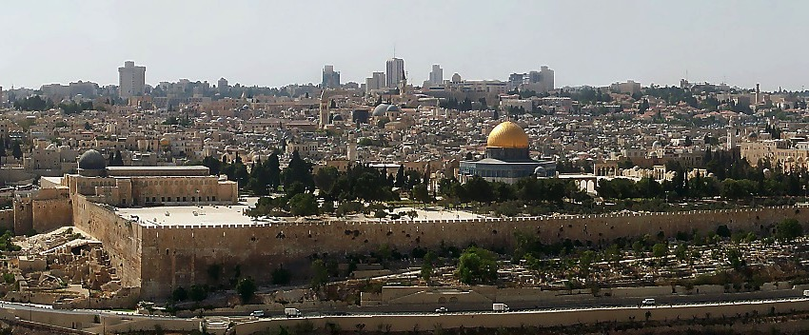
ภูเขาพระวิหารของอิสราเอลในปัจจุบัน
1 พกษ. 6:14-38
ตั้งอยู่บนสถานที่ที่อับราฮัมถวายอิสอัค: บนภูเขาโมริยาห์ ภูเขาสิโยน
คนสมัยนั้นสร้างพระวิหารนี้ได้อย่างไร?
โดยไม่มีเครื่องจักรกล!
ไม่มีคอมพิวเตอร์!
สมบูรณาญาสิทธิราชย์
S - D - S
ไม่มีแม้ไม้วัดเลื่อน!
มีเพียงแรงงานมนุษย์เท่านั้น!
Handbook pg. 32-37
Handbook pg. 32-37
31
6
Notes:
Another idea about the Temple mount gives an appreciation of the thinking and planning processes of those ancient rulers and builders. Here is Jerusalem's famous Temple Mount as it looks today viewed from atop the Mount of Olives to the east.
//// This place was also the site of ABRAHAM's offering up of ISAAC…on Mount Moriah or Mount Zion…
A question is this…
//// How did the ancient builders accomplish these feats? Searching for that answer gives an interesting insight into this part of Israel's history. How, we ask, were those massive structures built...
//// in a time of no power equipment,
//// no computers,
//// not even a slide rule!
//// There was nothing available but manpower and hard work! How did they even clear the ground for the structure? We have to respect the technology and the brilliance of these ancient people. Here's an example:

Slide 33

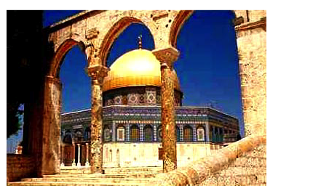
ภูเขาพระวิหารของอิสราเอลในปัจจุบัน
1 พกษ. 6:14-38
ตั้งอยู่บนสถานที่ที่อับราฮัมถวายอิสอัค: บนภูเขาโมริยาห์ ภูเขาสิโยน
ที่สร้างพระวิหารอันน่าอัศจรรย์นี้!
กำแพงตะวันตก หรือ “กำแพงร้องไห้”
Dome of the Rock ของมูสลิมในปัจจุบัน
พระวิหารแห่งแรกสร้างโดยซาโลมอน
พระวิหารแห่งที่ของโดยเฮโรด ในสมัยพระเยซู
Handbook pg. 32-37
32
6
Notes:
This could be an outline of Mt. Zion...the biblical name for today's Temple Mount.
//// To build these expensive structures, the first step was to clear off and level the top of the mountain ...
//// followed by the construction of a massive pavement with retaining walls of stone and gravel fill.
//// On the left, today, you can see a portion of the retaining wall known today as the Western Wall, or to some, the Wailing Wall.
//// At that site King Solomon built the First Temple to the Lord.
//// It was followed hundreds of years later by the Second Temple familiar in Jesus' time. Today though, and for the past 1,400 years….
//// the Moslem Dome of the Rock has occupied that same great pavement…since A.D. 685.

Slide 34

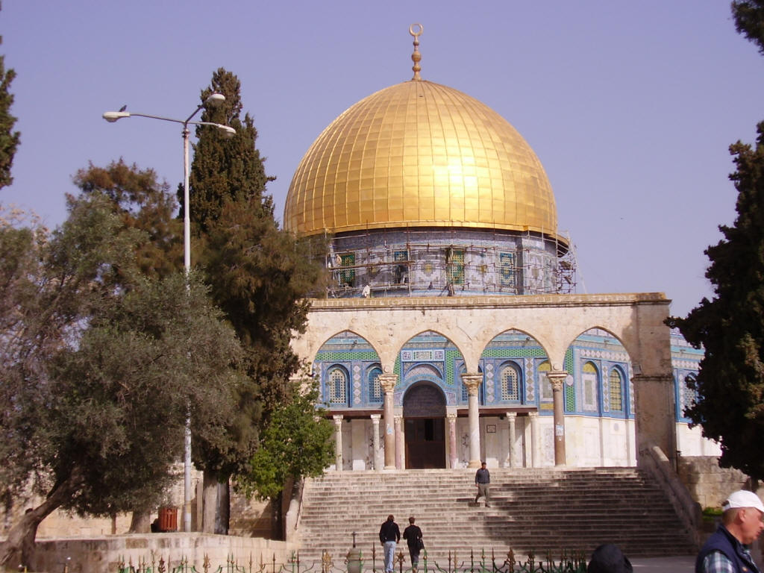
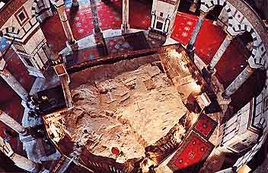
ภูเขาพระวิหารของอิสราเอลในปัจจุบัน
ภายใน the Dome of the Rock
Dome of the Rock on The Temple Mount
Handbook pg. 32-37
32a
1
Notes:
Here is the octagonal shrine as you would approach it from the south, leaving the famed Al Aqsa Mosque, also held by Islam to be one of its most holy sites.
//// Inside the Dome, looking downward, is “The Rock” from which Mohammed is said to have gone to the “Seventh Heaven” on a ladder. The building is covered throughout with hundreds of colorful carpets, its ancient roof supported by a multitude of stone columns.

Slide 35
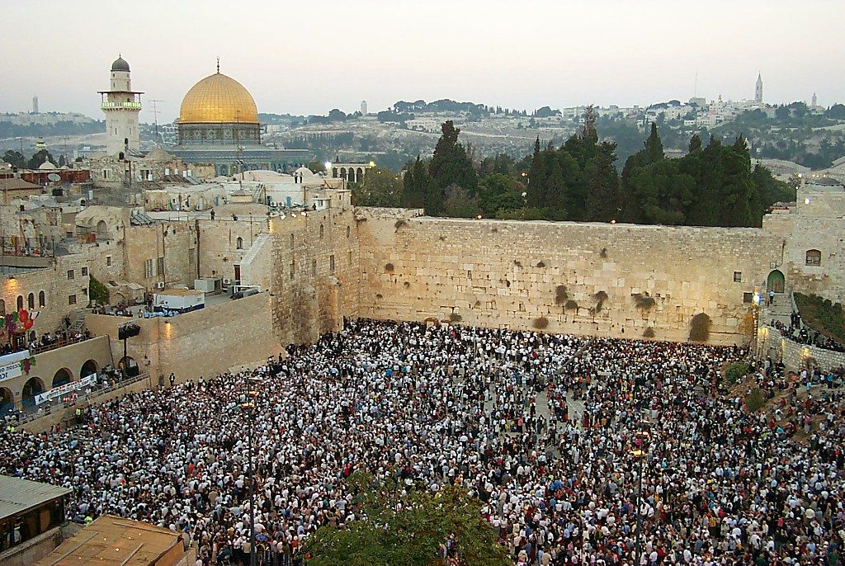
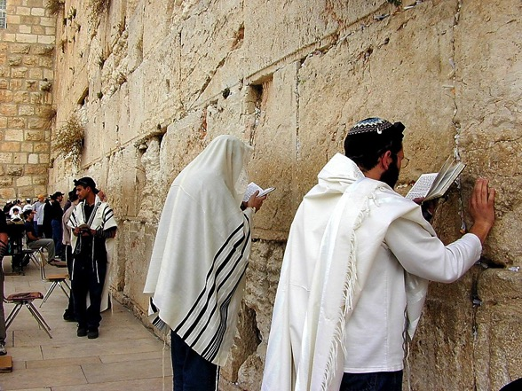
กำแพงตะวันตกของภูเขาพระวิหาร
1 พกษ. 6:14-38
การอธิษฐานที่กำแพง
สมบูรณาญาสิทธิราชย์
S - D - S
Handbook pg. 32-37
33
1
Notes:
Directly below the great pavement is the Western Wall today. There are stones here from all the periods of Jerusalem's ancient history.
//// To Jewish people, like these multitudes at prayer, there is no place on the face of the earth more spiritually significant and historically important than right here. On the pavement above the Wall, where the cedars now grow, the great Second Temple stood and Jesus ministered to the multitudes of His day.

Slide 36

ความสำคัญอันยิ่งใหญ่ของภูเขาพระวิหาร!
1 พกษ. 6:14-38; มธ. 21:12-17
• ด้านจิตวิญญาณ
• ด้านศาสนศาสตร์
• ด้านการเมือง
• ด้านภูมิศาสตร์
สมบูรณาญาสิทธิราชย์
S - D - S
• วันสิ้นโลก
Handbook pg. 32-37
34
6
Notes:
So now…every time you see news footage of Jerusalem, reports of its internal conflicts between Jews and Arabs…just remember the enormous importance of the Temple Mount…the center of it all…
//// The First Temple of King David, the Second Temple built for the Jews by Zerubbabel and expanded by King Herod the Great. Finally, today, the Moslem Dome of the Rock and Al Aqsa Mosque stand on this site. This small acreage was…
//// Israel's SPIRITUAL center and ritual focus…
//// its THEOLOGICAL and ritual cornerstone…
//// the POLITICAL center of the Jewish universe…
//// the GEOGRAPHICAL center of the Abraham's inheritance…and
//// for all believers, a key to our understanding of the events of the End Times…that being, the study of Biblical ESCHATOLOGY.

Slide 37

ภูเขาพระวิหารที่กรุงเยรูซาเล็มในปัจจุบัน:
จุดศูนย์กลางที่สำคัญของโลก
1 พกษ. 6:14-38; มธ. 21:12-17
Handbook pg. 32-37
35
Notes:
Now we can pull back and view the entire Jerusalem panorama with much greater appreciation of all that has happened there. The Temple Mount of today's Jerusalem continues as the tightly focused center of world concern as the sons of Sarah and the sons of Hagar continue their ancient dispute in the land where it all began!

Slide 38

ซาโลมอน: ความคิดที่ยิ่งใหญ่!
7
สมบูรณาญาสิทธิราชย์
ca. 1000 B.C.
S - D - S
DC
2 ซมอ. 7:4-16
1 พศด. 17:3-15
A R C
สมบูรณาญาสิทธิราชย์
S - D - S
ปัญหาใหญ่: จะต้องถูกสะสาง
Handbook pg. 32-37
36
6
Notes:
Now back to the throne of international Israel in 1000 BC. Main players…
//// S-D-S...SAUL…the first anointed king, and not a very successful one at that.
//// While still living, old Samuel then anoints young DAVID, who follows SAUL to the throne. DAVID is then succeeded on Israel's throne by one of his many sons,
//// SOLOMON, born through Bathsheba. Under SOLOMON's rule,
//// the great Solomonic Temple is built, and united Israel arises as a national power and a center of enormous wealth and international influence. SOLOMON becomes internationally known for his wisdom and for his ambitious building projects.
//// He had some really big ideas…erected at great cost to his kingdom. But the question finally had to be answered…
//// when the bills came due: who paid for all that? The people…of course…as they always do…through high taxes and/or forced labor.

Slide 39
ปัญญาของซาโลมอน
1 พกษ. 9, 10, 11
7
สมบูรณาญาสิทธิราชย์
ca. 1000 B.C.
S - D - S
DC
การก่อสร้าง!
รีดภาษีอย่างหนัก!
ล้มละลาย!
กราบไหว้รูปเคารพ!
2 Sam 7:4-16
1 Chron 17:3-15
A R C
สมบูรณาญาสิทธิราชย์
S - D - S
Handbook pg. 32-37
37
4
Notes:
Solomon carried out a
//// construction program that was the envy of every king in the region.
//// But, in spite of his great wisdom, SOLOMON pays for it all through the burdens of enormous taxation which,
//// in the end, sent the country into bankruptcy…resulting in huge resentment on the part of the people toward their national government!
//// And if there were not enough problems: he himself fell into idolatry.

Slide 40
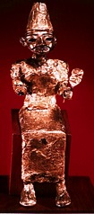
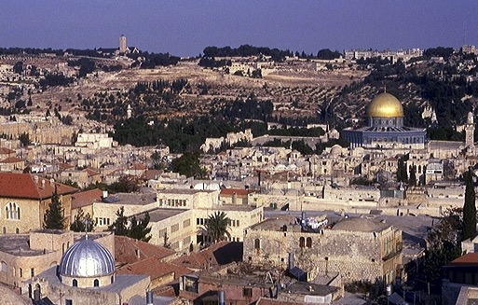

กราบไหว้รูปเคารพ!
1 พกษ. 11:4-13
ROYALTY
ภูเขามะกอกเทศ
ca. 1000 B.C.
S - D - S
DC
2 Sam 7: 4-16
1 Chron 17:3-15
A R C
ภูเขาพระวิหาร
สมบูรณาญาสิทธิราชย์
S - D - S
Handbook pg. 32-37
38
4
Notes:
Why? Along with Solomon's many foreign treaties he had also acquired many foreign wives from the country with which he made the treaty. The new wives moved into Jerusalem bringing with them their idolatrous religious practices.
//// On that site of today's Temple Mount…after SOLOMON had completed the first Temple to the God of Israel – and worshiped there - he later could be seen…
//// …over on The Mount of Olives across the Kidron Valley from his newly built temple…
//// worshipping the pagan gods brought into town by those foreign wives.
//// So…once again…idol worship entered the day to day life of ancient Israel, foreshadowing other great national problems to come

Slide 41
หลังจากซาโลมอน...
7
1 พกษ. 12:25 ถึง 14:31
สมบูรณาญาสิทธิราชย์
ca. 1000 B.C.
S - D - S
DC
<<<< SPLIT >>>>
เหนือ ใต้
2 Sam 7: 4-16
1 พศด. 17:3-15
A R C
อิสราเอล ยูดาห์
10 2
สมบูรณาญาสิทธิราชย์
S - D - S
••• SPLIT •••
เหนือ ใต้
อิสราเอล
ยูดาห์
10 2
Handbook pg. 32-37
39
3
Notes:
Upon the death of King SOLOMON, there was a vacuum of strong central leadership in Jerusalem.
//// There soon erupted a civil war... followed by a national SPLIT.
//// Quickly, the UNITED kingdom of the Israel of Saul, David, and Solomon...tears apart…becoming the TWO divided kingdoms of the NORTH and the SOUTH...as both descend into increasingly greater sin and spiritual separation from God.
//// TEN tribes join together to become known as the NORTHERN Kingdom, called ISRAEL, while the remaining TWO tribes (BENJAMIN and JUDAH) unite to become the SOUTHERN Kingdom of JUDAH. The Northern Kingdom was the larger…it retained the name ISRAEL.

Slide 42

การแบ่งแยกประเทศ
7
1 Kings 12:25 through 14:31
ดินแดนทางทิศเหนือ:
อิสราเอล
10 เผ่า
สามาเรีย
สมบูรณาญาสิทธิราชย์
S - D - S
••• แบ่งแยก •••
เยรูซาเล็ม
เหนือ ใต้
2 เผ่า
อิสราเอล
ยูดาห์
10 2
ดินแดนทางทิศใต้:
ยูดาห์
Handbook pg. 32-37
40
1
Notes:
As a result of the national split…the 10 tribes of the Northern Kingdom, Israel, move their capital north into the region known, even today, as Samaria...
//// …while the two Southern Kingdom tribes, Judah and Benjamin, retain their national capital in Jerusalem.
So...now...the period of ROYALTY continues, but permanently split nationally between the two kingdoms, ISRAEL IN THE NORTH and JUDAH IN THE SOUTH.
Old alliances and ancient tribal relationships come alive as gross sin, idolatry and separation from God and the Law continue to grow and spread through both kingdoms, especially ISRAEL in the North.
Now it's clear to see that the Israel BEFORE the national split was an entirely different nation -- IN CHARACTER AND NATIONAL STYLE -- than that AFTER the split. That is a key idea toward keeping things straight in the Old Testament AFTER King Solomon.

Slide 43
ผู้เผยพระวจนะ
1 พกษ. 17-22; อิสยาห์ ถึง มาลาคี
7
สมบูรณาญาสิทธิราชย์
ca. 1000 B.C.
S - D - S
<<<< แบ่งแยก >>>>
เหนือ ใต้
2 Sam 7: 4-16
1 พศด. 17:3-15
A R C
อิสราเอล ยูดาห์
10 2
สมบูรณาญาสิทธิราชย์
S - D - S
••• แบ่งแยก •••
เหนือ ใต้
อิสราเอล
ยูดาห์
10 2
ผู้เผยพระวจนะ
Handbook pg. 32-37
41
Notes:
As the nation further disintegrates across the centuries, the Bible's great Old Testament PROPHETS raise strident voices against the national behavior, both NORTH and SOUTH.

Slide 44
ผู้เผยพระวจนะ
7
อิสยาห์ ถึง มาลาคี
มาคี
มีคาห์
ROYALTY
ca. 1000 B.C.
เอเสเคียล
S - D - S
เศฟันยาห์
ดาเนียล
<<<< SPLIT >>>>
เยเรมียห์
เศคาริยาห์
NORTH SOUTH
ISRAEL JUDAH
อาโมส
ฮาบากุก
โยเอล
10 2
สมบูรณาญาสิทธิราชย์
S - D - S
ฮักกัย
••• แบ่งแยก •••
เหนือ ใต้
โอบาดีห์
อิสราเอล
ยูดาห์
เอลีชา
10 2
ผู้เผยพระวจนะ
เอลียาห์
อิสยาห์
โฮเชยา
นาฮูม
โยนาห์…
Handbook pg. 32-37
42
Notes:
In many writings and in many other forms, the prophets repeatedly call the people back to the righteous ways of their Creator as handed down to MOSES in The Law. At the same time, they write and speak powerfully regarding a future Messiah whose appearance is imminent.

Slide 45
The New Covenant
7
สมบูรณาญาสิทธิราชย์
ca. 1000 B.C.
S - D - S
DC
<<<< แบ่งแยก >>>>
เหนือ ใต้
2 Sam. 7: 4-16
1 Chron. 17:3-15
A R C
อิสราเอล ยูดาห์
10 2
พันธสัญญาใหม่
สมบูรณาญาสิทธิราชย์
ผู้เผยพระวจนะ
S - D - S
••• SPLIT •••
เหนือ ใต้
อิสราเอล
ยูดาห์
10 2
ยนม. 31: 31-33
ผู้เผยพระวจนะ
Handbook pg. 32-37
43
Notes:
In the midst of this national depression, however, God speaks through the prophet Jeremiah.
//// The NC in the scroll image represents THE NEW COVENANT -- Jeremiah 31:31-33 -- where God proclaims unconditionally the approaching inauguration of a new program with His people and with all the people of the earth. Add “NC” to the scroll figure on your Study Help.

Slide 46
เยเรมีย์ 31
7
พันธสัญญาใหม่
³¹ “นี่​แน่ะ วัน​เวลา​จะ​มา​ถึง ซึ่ง​เรา​จะ​ทำ พันธสัญญาใหม่
กับ​เชื้อ​สาย​ของ​อิส​รา​เอล​และ​เชื้อ​สาย​ของ​ยู​ดาห์”
สมบูรณาญาสิทธิราชย์
S - D - S
••• SPLIT •••
เหนือ ใต้
อิสราเอล
ยูดาห์
10 2
ผู้เผยพระวจนะ
​พระ​เมส​สิ​ยาห์ที่ทรงสัญญาไว้!
Handbook pg. 32-37
44
3
Notes:
Here are the words of the wonderful promise, from the Weeping Prophet, Jeremiah: "The time is coming," declares the Lord, "when I will make…
//// …a new covenant…
//// …with the house of Israel and the house of Judah."
//// In this way, we learn that a Messiah is promised -- one who will deliver all Israel and Judah and all people of the earth -- from the bondage of sin. He is the One who will return them to their original created, sinless relationship to their Creator.

Slide 47
พันธสัญญาต่ออับราฮัม (The Abrahamic Covenant)
(“การทรงเรียก”)
ปฐมกาล 12: 1-3
สมบูรณาญาสิทธิราชย์
ดินแดน
พงศ์พันธุ์
พระพร
S - D - S
••• SPLIT •••
เหนือ ใต้
อิสราเอล
Judah
ดินแดน
ดาวิด
ใหม่
10 2
ผู้เผยพระวจนะ
เฉลยธรรมบัญญัติ
30:1-10
2 ซามูเอล
7:4 -16
เยเรมีย์
31:31-33
Handbook pg. 32-37
45
5
Notes:
Now we can see…the full amplification of the Abrahamic promise...
the Land, the Seed, and the Blessing statements...all of it represented by
//// the LAND Promise or Covenant…,
//// the DAVIDIC covenant, and, now,
//// the NEW covenant.
So, Jeremiah's announcement specifically amplifies that BLESSING portion of that ABRAHAMIC CONTRACT.

Slide 48
1 พกษ. 12 ถึง 2 พกษ. 24
7
สมบูรณาญาสิทธิราชย์
ca. 1000 B.C.
S - D - S
DC
<<<< แบ่งแยก >>>>
เหนือ ใต้
2 Sam 7:4-16
1 Chron 17:3-15
A R C
อิสราเอล ยูดาห์
10 2
NC
สมบูรณาญาสิทธิราชย์
ผู้เผยพระวจนะ
S - D - S
••• SPLIT •••
เหนือ ใต้
20-J 20-R
อิสราเอล
Judah
10 2
ใต้: เร​โห​โบ​อัม
ผู้เผยพระวจนะ
เหนือ: เย​โร​โบ​อัม
20-J 20-R
ไม่มีพระราชาที่ดี
พระราชาบางองค์ดี
Handbook pg. 32-37
46
2
Notes:
In each of the two kingdoms,
//// …20 kings reigned in the Northern Kingdom and 20 kings in the Southern…beginning with JEROBOAM in the NORTH…remember it by 20-J….and REHOBOAM in the SOUTH…20-R. You can remember that order this way: North above South; J before R.
//// The NORTHERN KINGDOM OF ISRAEL is, by far, the more wicked, rebellious and idolatrous of the two. There were NO GOOD KINGS IN THE NORTHERN KINGDOM. However, in the South, there were some, though very few, good kings.

Slide 49
2 พกษ. 17:6
7
สมบูรณาญาสิทธิราชย์
ca. 1000 B.C.
S - D - S
DC
<<<< แบ่งแยก >>>>
เหนือ ใต้
2 Sam. 7: 4-16
1 Chron. 17:3-15
A R C
อิสราเอล ยูดาห์
10 2
NC
สมบูรณาญาสิทธิราชย์
ผู้เผยพระวจนะ
S - D - S
••• SPLIT •••
เหนือ ใต้
20-J 20-R
อิสราเอล
Judah
Jer. 31: 31-33
10 2
200
ผู้เผยพระวจนะ
20-J 20-R
200
อัส​ซี​เรีย
Assyria
Handbook pg. 32-37
47
Notes:
Israel, the NORTHERN KINGDOM, existed for about 200 years. Then from out of the far northeast, God sends his judgment in the
form of the dreaded ASSYRIANS who…

Slide 50
2 พกษ. 17:6
รายละเอียดของช่วงนี้
MS
N(A)
H
SG
C
ER
B
J
MN
สมบูรณาญาสิทธิราชย์
DS
S - D - S
••• SPLIT •••
E
เหนือ ใต้
ดินแดนทางเหนือ:
อิสราเอล (722 B.C.)
การพลัดถิ่นอันยิ่งใหญ่ของชนชาติยิว
อิสราเอล
Judah
KB
U
10 2
ผู้เผยพระวจนะ
20-J 20-R
200
Assyria
MS
PG
RS
Handbook pg. 32-37
48
1
Notes:
…sweep down to take the NORTHERN KINGDOM away.
The people are dispersed -- absorbed by the Assyrians and other cultures of that day. This becomes known as the great Diaspora, or Dispersion, of the Jews.
//// The year is 722 BC. In all of our study, there are only two specific dates that are helpful to remember. The capture of the NORTHERN KINGDOM, 722 BC, is one of them. Never again do we hear of the NORTHERN KINGDOM as a united people. Through the following centuries they are gradually dispersed throughout the world.

Slide 51
บาบิโลนมีชัยชนะเหนืออัสซีเรีย!
รายละเอียดของช่วงนี้
MS
แล้วดินแดนทางใต้ล่ะ?
N(A)
H
SG
C
ER
B
J
MN
เหนือ ใต้
DS
สมบูรณาญาสิทธิราชย์
S - D - S
••• SPLIT •••
E
เหนือ ใต้
อิสราเอล
Judah
KB
U
10 2
ผู้เผยพระวจนะ
20-J 20-R
200
Assyria
MS
PG
RS
Handbook pg. 32-37
49
2
Notes:
However…The SOUTHERN KINGDOM OF JUDAH experiences quite a different kind of judgment.
//// By this time, the Babylonians defeat the Assyrians. Then…
//// The Babylonian King Nebuchadnezzar now turns his attention toward Judah, that remaining Southern kingdom.

Slide 52
2 Kings 25
7
สมบูรณาญาสิทธิราชย์
ca. 1000 B.C.
S - D - S
DC
<<<< SPLIT >>>>
เหนือ ใต้
2 Sam 7:4-16
1 Chron 17:3-15
A R C
อิสราเอล ยูดาห์
10 2
NC
สมบูรณาญาสิทธิราชย์
ผู้เผยพระวจนะ
S - D - S
••• SPLIT •••
เหนือ ใต้
20-J 20-R
อิสราเอล
Judah
Jer 31: 31-33
10 2
200
350
ผู้เผยพระวจนะ
20-J 20-R
200
350
อัส​ซี​เรีย
บาบิโลน
Assyria
Babylon
Handbook pg. 32-37
50
Notes:
IN JUDAH…where there were a few good kings…that kingdom lasts for about 150 years longer -- or for a total of 350 years after the national split.

Slide 53
2 พกษ. 25:1-21
รายละเอียดของช่วงนี้
MS
N(A)
H
SG
C
ER
B
J
MN
สมบูรณาญาสิทธิราชย์
DS
S - D - S
••• SPLIT •••
E
เหนือ ใต้
อิสราเอล
Judah
KB
U
10 2
ผู้เผยพระวจนะ
ดินแดนทางใต้:
ยูดาห์ (586 B.C.)
เป็นเชลยที่บาบิโลน
20-J 20-R
200
350
Assyria
Babylon
MS
PG
RS
Handbook pg. 32-37
51
2
Notes:
Then, in the terrible onslaught of 586 BC, JUDAH, herself,
//// faces the invasion of the BABYLONIANS under King Nebuchadnezzar. All of Jerusalem -- including SOLOMON's great Temple -- is completely destroyed by the Babylonians. This is that second and important specific date to remember…586 B.C.
//// The SOUTHERN KINGDOM OF JUDAH is carried away into the famous Babylonian CAPTIVITY, sometimes called the EXILE.

Slide 54
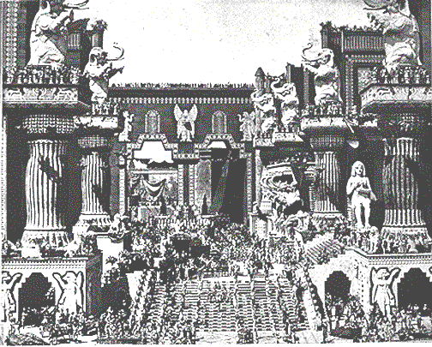
2 พกษ. 25: 1-21
สมบูรณาญาสิทธิราชย์
S - D - S
••• SPLIT •••
เหนือ ใต้
อิสราเอล
Judah
10 2
ผู้เผยพระวจนะ
20-J 20-R
200
350
Assyria
Babylon
เมืองโบราณของบาบิโลน
จากภาพยนตร์เรื่อง“Intolerance”
Handbook pg. 32-37
52
Notes:
…into a distant city and country where two of Judah's most famous prophets, Daniel and Ezekiel, will speak and write their messages of hope in foretelling the glorious Messiah. In this artist's conception, you can sense the flavor of Babylon…that enormous capital of the ancient world.

Slide 55
ปฐมกาล ถึง เนหะมีย์
7
การทรงสร้าง
อนาธิปไตย
มนุษย์คู่แรก
ผู้วินิจฉัย
ความบาปครั้งแรก
350
C
ข่วงประเสริฐครั้งแรก
350
ครอบครัวแรก
(1000 B.C.)
มาตกรคนแรก
สมบูรณาญาสิทธิราชย์
(1000 B.C.)
น้ำท่วม/รุ้ง
S - D - S
DC
หอคอย
••• แบ่งแยก •••
เหนือ ใต้
(2000 B.C.)
อับราฮัม
(2000 B.C.)
อิสราเอล
ยูดาห์
10 2
3 สังคม
การทรงเรียก
พอ
ผู้เผยพระวจนะ
NC
ส 7 ง ย
L - S - B
I - I
20-J 20-R
J - E
200 350
อัสซีเรีย บาบิโลน
12
เป็นเชลย
เป็นเชลย
7 = 4 + 3
โยเซฟ
70 ปี
สมบูรณาญาสิทธิราชย์
การเป็นทาส
3 การเดินทาง
S - D - S
430
100 ปี / 50,000
•••แบ่งแยก•••
4 คน
เหนือ ใต้
Z - E - N
อิสราเอล
ยูดาห์
(1500 B.C.)
โมเสส
(1500 B.C.)
(500 B.C.)
10 2
อพยพ
ง
S
ช่วงเงียบ
ผู้เผยพระวจนะ
ซีนาย
20-J 20-R
M - C - C
200
350
คาเดชบารเนีย
พระเยซู
Assyria
Babylon
40
40
ผพ
คำเทศนาทั้งห้า
ย
โยชูวา
เมืองเยรีโค/เมืองอัย
การแบ่งแยกดินแดน
53
Notes:
So the ROYALTY period and its folder in THE BIBLE FILE come to an end.
As Israel and Judah face the judgment of dispersion for the one, and temporary exile for the other, history moves us from ROYALTY …

Slide 56
7
C
A R
“เป็นเชลย”
Handbook pg. 37-38
54
1
Notes:
...into the last of the three kinds of Biblical societies, CAPTIVITY.
//// Remember the geometric memory tool of A-R-C

Slide 57
2 พกษ. 25:21 ถึง เอสรา 1:3
A R C
การทรงสร้าง
ABRAHAM
อัมบราฮัม
ABRAHAM
โยเซฟ
ABRAHAM
โมเสส
โยชูวา
อนาธิปไตย
สมบูรณาญาสิทธิราชย์
เป็นเชลย
ช่วงเงียบ
พระเยซู
Handbook pg. 37-38
©2006 TBBMI
55
Notes:
….we come to the eighth Bible File folder, the one called... “CAPTIVITY”

Slide 58
ประเมินช่วงเวลาอย่างคร่าวๆ:
อับราฮัม-โยเซฟ 2000 B.C.
โมเสส-โยชูวา 1500 B.C.
อนาธิปไตย-สมบูรณาญาสิทธิราชย์ 1000 B.C.
เป็นเชลย – ช่วงเงียบ 500 B.C.
56
Notes:
Its time-line...moving now 500 years closer to the time of the Savior... about 500 BC

Slide 59
ยูดาห์รอดพ้น!
Isaiah 9:6-7
รายละเอียดของช่วงนี้
สรุป…
MS
N(A)
H
SG
C
ER
B
J
MN
DS
E
KB
ทำไม?
U
MS
เพราะว่า: พระเมสสิยาห์ที่ทรงสัญญาไว้จะมาจากเผ่ายูดาห์.
PG
RS
Handbook pg. 37-38
57
8

Slide 60
2 พกษ. 25:21
7
เป็นเชลย
อันดับที่สาม
ของ
สังคมสามแบบ
คือ:
เป็นเชลย
A R C
Handbook pg. 37-38
58
Notes:
And here is CAPTIVITY's file folder from the Bible File sequence ready for the four items important to this period in the life of ancient Judah.

Slide 61

ดาเนียล 1
เมืองโบราณของบาบิโลน
เป็นเชลย
​แม่​น้ำ​ยู​เฟร​ติส
สวนลอยแห่งบาบิโลน
Handbook pg. 37-38
59
Notes:
Babylon -- that enormous Oriental metropolis next to the Euphrates River -- is the site of JUDAH's 70 years of captivity, shown here in an artist re-creation of the possible appearance of that incredible city. The famed Hanging Gardens of Babylon -- visible on the right -- were among the Seven Wonders of that Ancient World.

Slide 62
7
เป็นเชลย
THE STAGE OF THE ACTION
Handbook pg. 37-38
60
Notes:
Remember, also, that Babylon -- located on your map many miles upstream from the Persian Gulf – was very near the heart of today's troubled Persian Gulf region in the Middle East.

Slide 63
Jer. 29:10; Ezra 3:8; Neh. 2:5-6
7
เป็นเชลย
70 ปี
3 การเดินทาง
A R C
เป็นเชลย
70 ปี
3 การเดินทาง
“JEWS”
“SYNAGOGUE”
Handbook pg. 37-38
61
3
Notes:
After the 70 years of Judah's exile, the Babylonian rulers allowed the captives from the SOUTHERN KINGDOM OF JUDAH to return to Jerusalem, and to rebuild their city, its walls and their Temple.
//// And it was during this time of the Babylonian Exile that the people of JUDAH came to be called Jews -- from the tribal name of JUDAH.
//// The worldwide Jewish tradition of the synagogue was also born in Babylon during Judah's Captivity or Exile.
//// The Return to The Land took place in 3 massive treks. These were difficult trips on foot from Babylon back to the Land.

Slide 64
7
3 TREKS IN RETURN
A R C
เป็นเชลย
70 ปี
3 การเดินทาง
100 ปี / 50,000
THE STAGE OF THE ACTION
Handbook pg. 37-38
62
Notes:
The returning Jews moved up along the Fertile Crescent route probably near the Euphrates River....then finally turning away southward toward the Land of Israel. That route was absolutely necessary. Otherwise the returnees would be unable to survive the harsh desert conditions that lay directly westward between Babylon and Jerusalem.

Slide 65
Ezra 1 through 2
7
เป็นเชลย
70 ปี
3 การเดินทาง
A R C
100 ปี / 50,000
CAPTIVITY
70 ปี
3 การเดินทาง
100 ปี / 50,000
Handbook pg. 37-38
63
Notes:
The THREE TREKS back to the land lasted about 100 years. During that time some 50,000 people returned.

Slide 66
เอสรา 1:4
50,000 คน เดินทางกลับ!
แต่มียิงอีกมากมายเลือกที่จะอยู่ต่อ เพื่อหาทุน ให้แก่ผู้ที่เดินทางกลับ
CAPTIVITY
70 ปี
3 การเดินทาง
100 ปี / 50,000
Handbook pg. 37-38
64
1
Notes:
Even though some 50,000 Jews left Babylon to return to the Land of their Promise…
//// …many Jews back in Babylon had been successful in business, living in their own houses. Those Jews were largely responsible for financing the trips back, and for the work of reconstruction by the returnees.

Slide 67
ยรม. 29; อสร 3; นหม. 2
7
เศ​รุบ​บา​เบล
เป็นเชลย
70 ปี
เอสรา
3 การเดินทาง
A R C
100 ปี / 50,000
Z - E - N
เป็นเชลย
เนหะมีย์
70 ปี
3 การเดินทาง
100 ปี / 50,000
Handbook pg. 37-38
65
4
Notes:
During those difficult journeys back to Israel from Babylon, three famous names move into national leadership.
//// Remember those names by recalling the word Z-E-N...these three great men, sometimes called diplomat-priests, in order, were
//// ZERUBBABEL...
//// EZRA... and
//// NEHEMIAH.

Slide 68
Neh. 3
7
เศรุบบาเบล
เศรุบบาเบล…กลับไปเริ่มต้นสร้างพระวิหาร
CAPTIVITY
เอสรา
เอสรา…กลับไปสอนพระบัญญัติของพระเจ้า
70 YEARS
Z-E-N
3 TREKS
100 YEARS / 50,000
Z - E - N
นักการทูตปุโรหิตทั้งสาม
เป็นเชลย
เนหะมีย์
70 ปี
เนหะมีย์…เดินทางกลับในฐานะผู้นำที่ยิ่งใหญ่คนหนึ่งในพระคัมภีร์เดิมและเป็นผู้สร้างกำแพงและประตูเมือง
3 การเดินทาง
100 ปี / 50,000
Z –E - N
Handbook pg. 37-38
66
3
Notes:
ZERUBBABEL is remembered because of his crucial role in beginning the rebuilding of the actual Temple structure, small though it was…
//// EZRA...the great priest who went to Jerusalem to teach the law of the Lord to the returned people...
//// While NEHEMIAH, that famed Old Testament administrator and leader, returned to rebuild the city's gates and walls. In an astonishingly short time, he and his men rebuilt Jerusalem's crucial defenses.
//// These three great men…Z-E-N….Zerubbabel, Ezra and Nehemiah…the diplomat-priests…were at the center of Judah's return, carefully guiding the development of an exiled nation now back in its homeland.

Slide 69
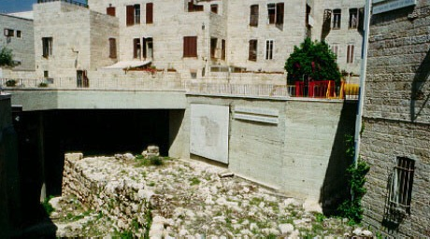
Neh. 3:8
เยรูซาเล็ม: ค้นพบกำแพงของเนหะมีย์
เป็นเชลย
70 ปี
3 การเดินทาง
100 ปี / 50,000
Handbook pg. 37-38
67
Notes:
In fact, biblical scholars are quite certain that these archeological digs, in the heart of Jerusalem, are, indeed, the remains of those walls rebuilt by Nehemiah and his Jewish construction crews.

Slide 70
Z-E-N
Jer. 29:10; Ezra 3:8; Neh. 2:5-6
7
เศรุบบาเบล
เศรุบบาเบล…กลับไปเริ่มต้นสร้างพระวิหาร
CAPTIVITY
CAPTIVITY
เอสรา
เอสรา…กลับไปสอนพระบัญญัติของพระเจ้า
70 YEARS
70 YEARS
Z-E-N
3 TREKS
3 TREKS
100 YEARS / 50,000
100 YEARS / 50,000
Z - E - N
Z - E - N
นักการทูตปุโรหิตทั้งสาม
เป็นเชลย
เนหะมีย์
70 ปี
เนหะมีย์…เดินทางกลับในฐานะผู้นำที่ยิ่งใหญ่คนหนึ่งในพระคัมภีร์เดิมและเป็นผู้สร้างกำแพงและประตูเมือง
3 การเดินทาง
100 ปี / 50,000
Handbook pg. 37-38
68
3
Notes:
At the end of the Old Testament…
//// With the Northern Kingdom…ISRAEL…now dispersed
//// and the Southern Kingdom…JUDAH…back in the Land…
the CAPTIVITY period of The Bible File comes to an end.
And across the entire panorama of Old Testament Scripture…from Genesis to Malachi…
//// Messiah is promised IN THE FULLNESS OF TIME!

Slide 71
ปฐมกาล ถึง เอสเธอร์
7
การทรงสร้าง
อนาธิปไตย
มนุษย์คู่แรก
ผู้วินิจฉัย
ความบาปครั้งแรก
350
C
ข่วงประเสริฐครั้งแรก
350
ครอบครัวแรก
สมบูรณาญาสิทธิราชย์
(1000 B.C.)
มาตกรคนแรก
S - D - S
น้ำท่วม/รุ้ง
••• แบ่งแยก •••
หอคอย
เหนือ ใต้
(2000 B.C.)
อับราฮัม
(2000 B.C.)
อิสราเอล
ยูดาห์
10 2
3 ชุมชน
ส 7 ง ย
การทรงเรียก
พอ
ผู้เผยพระวจนะ
L - S - B
20-J 20-R
I - I
200 350
J - E
อัสซีเรีย บาบิโลน
12
เป็นเชลย
เป็นเชลย
โยเซฟ
เป็นเชลย
7 = 4 + 3
70 ปี
70 ปี
การเป็นทาส
3 การเดินทาง
3 การเดินทาง
430
100 ปี / 50,000
4 คน
100 ปี / 50,000
Z - E - N
Z - E - N
Z - E - N
(1500 B.C.)
โมเสส
(1500 B.C.)
(500 B.C.)
อพยพ
ง
S
ช่วงเงียบ
ซีนาย
M - C - C
คาเดชบารเนีย
พระเยซู
40
40
ผพ
คำเทศนาทั้งห้า
ย
โยชูวา
เมืองเยรีโค/เมืองอัย
การแบ่งแยกดินแดน
69
4
Notes:
At the eighth file folder of CAPTIVITY in the series of ten BIBLE FILE FOLDERS we are at the end of the Old Testament…also bringing us to the end of the 3 great societies.…ANARCHY ...ROYALTY...and CAPTIVITY…
//// …and showing us in their complete presentations THE FOUR OLD TESTAMENT CONVENANT PROMISES…the ABRAHAMIC…the LAND…the DAVIDIC…and THE NEW COVENANTS. Moving on now to SILENCE.

Slide 72


The Bible…Basically link at BibleStudyDownloads.org
Get this presentation for free!
Notes:
The Bible…Basically (bb)

Slide 73
70
9.7.03d.

